Slide 1
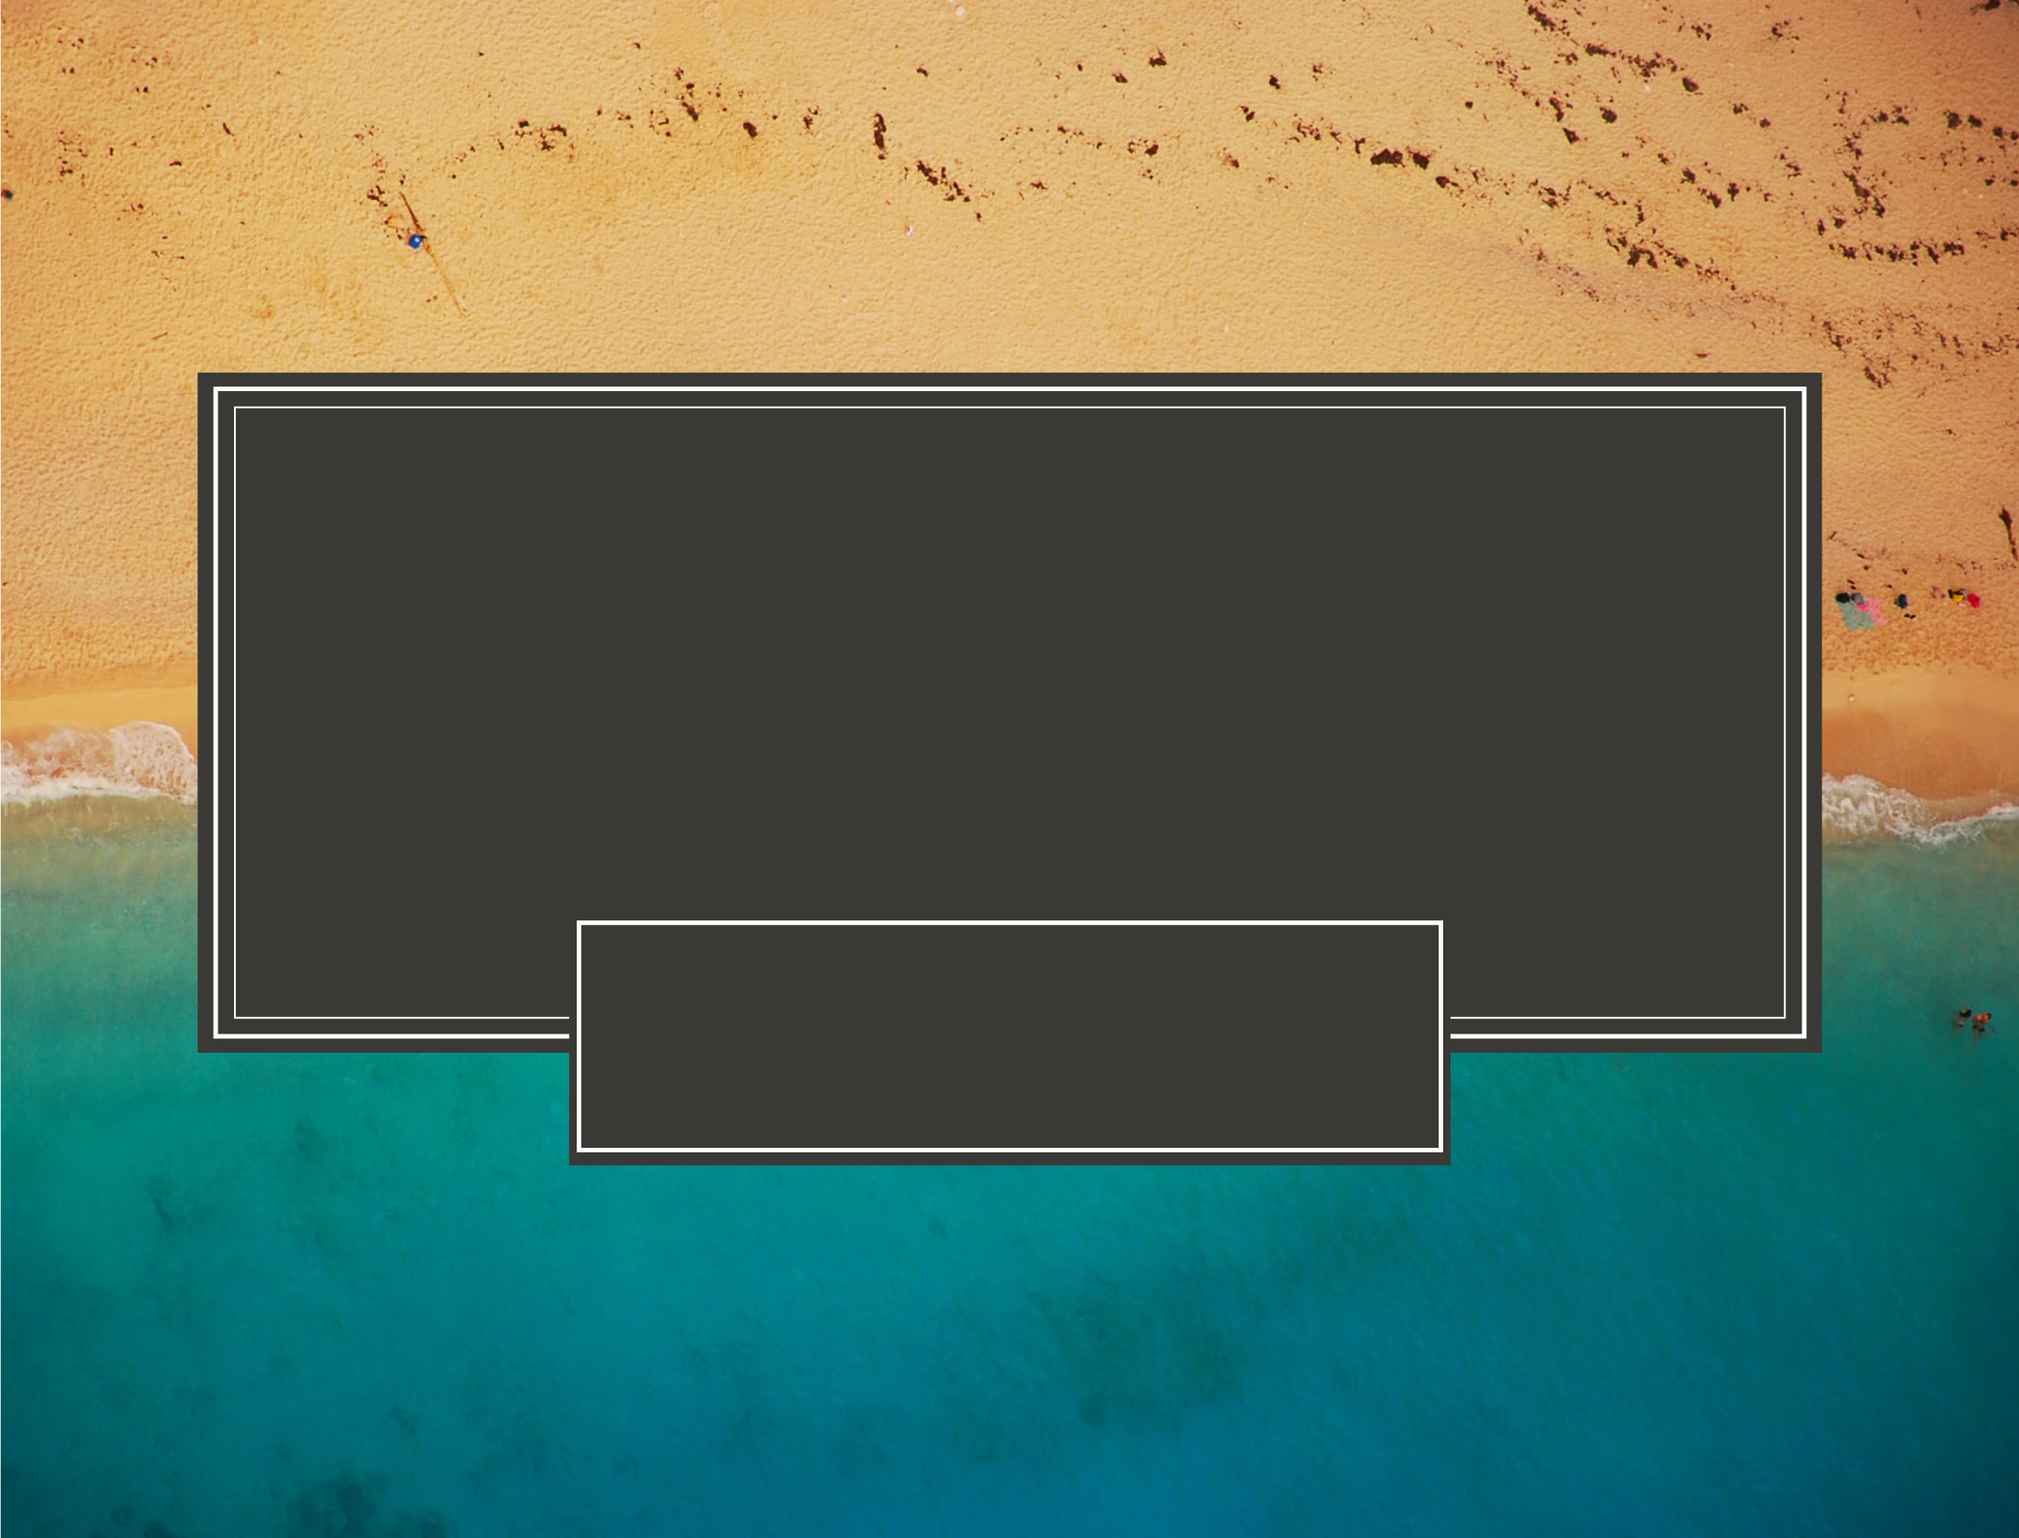



@_melflavia
M&F

Slide 2

Oceanos
Onde meus pés podem falhar
Ana Nóbrega
Oceans (Hillsong)
2015 - Não me deixes desistir

Slide 3
Tua voz me chama sobre as águas
Onde os meus pés podem falhar
E ali Te encontro no mistério
Em meio ao mar, confiarei

Slide 4
Ao Teu nome clamarei
E além das ondas olharei
Se o mar crescer
Somente em Ti descansarei
Pois eu sou Teu e Tu és meu

Slide 5
Tua graça cobre os meus temores
Tua forte mão me guiará
Se estou cercado pelo medo
Tu és fiel, nunca vais falhar

Slide 6
Ao Teu nome clamarei
E além das ondas olharei
Se o mar crescer
Somente em Ti descansarei
Pois eu sou Teu e Tu és meu

Slide 7
Guia-me pra que em tudo em Ti confie
Sobre as águas eu caminhe
Por onde quer que chames

Slide 8
Leva-me mais fundo do que já estive
E minha fé será mais firme
Senhor, em Tua presença

